Slide 1
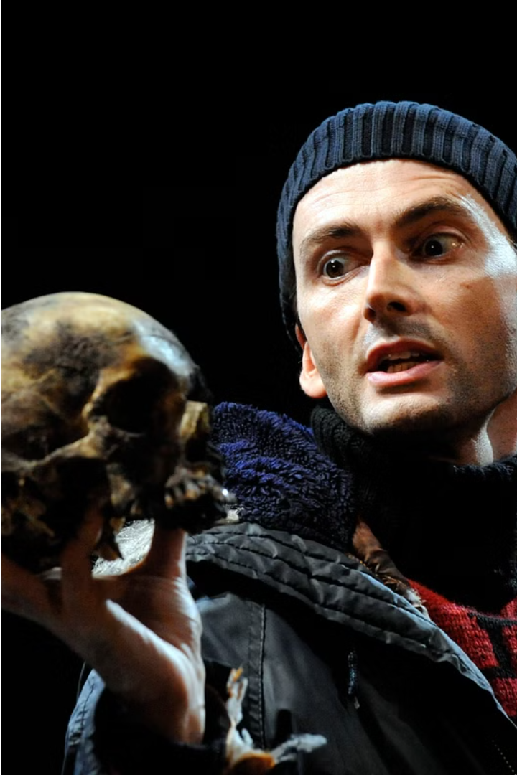
Ներածություն Համլետի մասին
Համլետը, Ուիլյամ Շեքսպիրի ամենամեծ ողբերգություններից մեկը, խորանում է վրեժի, խելագարության և բարոյական բարդույթների մեջ:
Պիեսը, որը տեղի է ունենում Դանիայում, հետևում է երիտասարդ արքայազն Համլետին, երբ նա պայքարում է վշտի, դավաճանության և իր հոր մահվան վրեժ լուծելու բեռի հետ:

Slide 2

Համլետի պատմական համատեքստը
Գրված մոտ 1600 թվականին՝ Եղիսաբեթ I թագուհու օրոք, «Համլետը» կրում է Վերածննդի դարաշրջանի քաղաքական անկայունության և ինտելեկտուալ եռանդի ազդեցությունը։
Անգլիայի աճող հետաքրքրությունը արվեստի և հետախուզման նկատմամբ, ինչպես նաև բողոքական ռեֆորմացիայի լարվածությունը հարուստ ֆոն էր պիեսի թեմաների համար:

Slide 3

Սյուժեի ամփոփում
Համլետի սուգ. Արքայազն Համլետը սգում է իր հոր՝ Համլետի թագավորի մահը։
Ուրվական հայտնություն. Հայտնվում է թագավոր Համլետի ուրվականը, որը ցույց է տալիս, որ նա սպանվել է իր եղբոր՝ Կլավդիոսի կողմից, ով այժմ դարձել է թագավոր:
Վրեժ փնտրելով. Համլետը սպառվում է վրեժխնդրության ցանկությամբ, ինչը հանգեցնում է մի շարք ողբերգական իրադարձությունների:

Slide 4
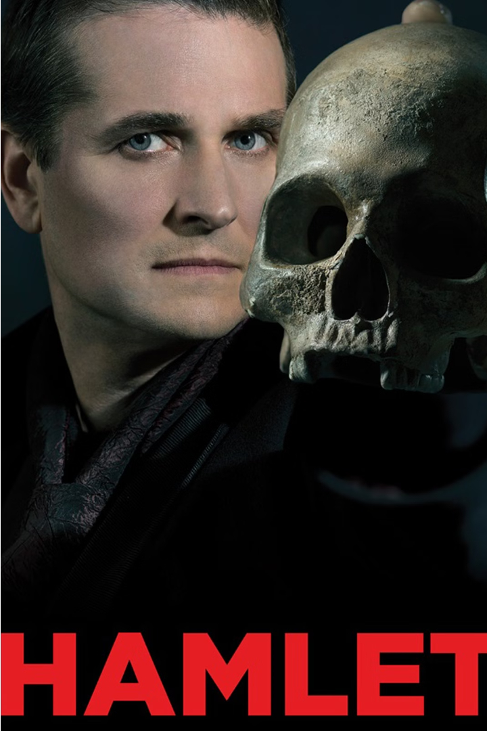
Հիմնական կերպարների վերլուծություն
Համլետ. Մտածող և ինքնամփոփ արքայազն, որը տանջվում է վշտից և ծանրաբեռնված իր հոր սպանության համար վրեժ լուծելու գործով:
Կլավդիուս. Խաբեբա, բարոյապես կոռումպացված հորեղբայրը, ով գրավեց գահը՝ սպանելով թագավոր Համլետին և հանդիսանում է կենտրոնական հակառակորդը:
Գերտրուդա. Համլետի մայրը՝ բարդ և առեղծվածային, ում հապճեպ ամուսնությունը Կլավդիուսի հետ խորացնում է ընտանեկան և քաղաքական ինտրիգը:
Օֆելյա. Զգայուն և ողբերգական, խելագարության մատնված Համլետի անկանոն վարքագծի և նրա հոր մահվան պատճառով:

Slide 5
Թեմաներ Համլետում
Բարոյականություն և կոռուպցիա
Վրեժ և արդարություն
Շեքսպիրը Կլավդիուսի և Գերտրուդայի կերպարների միջոցով ուսումնասիրում է թագավորական արքունիքում բարոյական անկումն ու կոռուպցիան:
Համլետ թագավորի սպանության համար վրեժխնդրության թեման և արդարության ձգտումը մղում են պիեսի կենտրոնական սյուժեն:
Մահացություն և մահ
Խենթություն և առողջություն
Մահկանացուության և մահվան անխուսափելիության մասին Համլետի խորհրդածությունը կրկնվող մոտիվ է, որն ընդգծում է պիեսի էքզիստենցիալ թեմաները:
Խենթության և ողջախոհության միջև մշուշոտ սահմաններն ակնհայտ են Համլետի, Օֆելիայի և պիեսի հոգեկան առողջության ավելի լայն ուսումնասիրության մեջ:

Slide 6

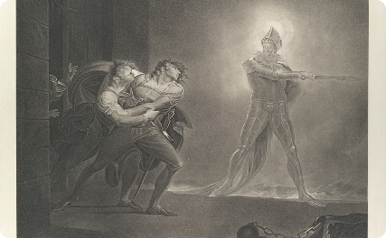

Սիմվոլիզմ և պատկերացում
Գանգ և վարդ
Համլետ թագավորի ուրվականը
Սուր և թույն
Գանգի և վարդի պատկերները ներկայացնում են կյանքի և մահվան համադրումը, արտացոլելով Համլետի մտորումները մահկանացու լինելու և կյանքի անցողիկ բնույթի մասին:
Սուրն ու թույնը ներկայացնում են դավաճանությունը, բռնությունը և բարոյական հակամարտությունները, որոնց բախվում են հերոսները՝ խորացնելով պիեսի դավաճանության և կոռուպցիայի թեմաները:
Ուրվականը խորհրդանշում է չլուծված հակամարտություններն ու արդարությունը՝ հետապնդելով հերոսներին և առաջ մղելով վրեժի և հատուցման թեման ամբողջ պիեսում:

Slide 7

Օգտագործված գրական սարքեր
Փոխաբերություն. Շեքսպիրը փոխաբերություններ է օգտագործում բարդ զգացմունքներն ու իրավիճակները վառ նկարագրելու համար:
Մենախոսություն. Մենախոսության օգտագործումը թույլ է տալիս կերպարներին արտահայտել ներքին մտքերը` ապահովելով հանդիսատեսի խորաթափանցությունը:
Հեգնանք․ Հեգնանքի տարբեր ձևեր, ներառյալ դրամատիկ հեգնանքը, մեծացնում են հանդիսատեսի ըմբռնումը հերոսների գործողությունների և դրդապատճառների վերաբերյալ:

Slide 8
Մենախոսությունների նշանակությունը
Նիշերի ներքին խառնաշփոթի պատկերացում
Թեմաների ուսումնասիրություն
Ներգրավվածություն հանդիսատեսի հետ
Մենախոսությունները խորանում են մահկանացու կյանքի, վրեժխնդրության և մարդկային էության բարդությունների մեջ:
Մենախոսությունների միջոցով Համլետը անմիջականորեն ներգրավում է հանդիսատեսին՝ հուշելով մտորումների և կարեկցանքի:
Մենախոսությունները պատուհան են տալիս Համլետի ներքին մտքերին, հույզերին և բարոյական երկընտրանքներին:
Նրանք նպաստում են պիեսի փիլիսոփայական խորությանը և հարատև արդիականությանը:
Դրանք բացահայտում են նրա ներքնատեսությունը և էքզիստենցիալ խորհրդածությունը՝ խորություն հաղորդելով նրա բնավորությանը:
Նրա հուզական ցնցումները շոշափելի են դառնում՝ խորը կապ ստեղծելով հեռուստադիտողների հետ:

Slide 9
Քննադատական ընդունելություն և ժառանգություն
Նախնական ընդունելություն
1
Ստացել է հակասական ակնարկներ, բայց լայնորեն ճանաչվել է իր հզոր թեմաներով և կերպարներով:
2
Մշակութային ազդեցություն
Ներառված է ժողովրդական մշակույթի մեջ՝ դարեր շարունակ ազդելով գրականության, ֆիլմերի և թատրոնի վրա:
Ժառանգությունը գրականության մեջ
3
Շարունակում է ոգեշնչել գրողներին, գիտնականներին և հանդիսատեսին ամբողջ աշխարհում՝ թողնելով խորը հետք:

Slide 10
Համլետի ազդեցությունը գրականության վրա
1
Անժամկետ թեմաներ
2
Կերպարների բարդություն
Համլետի՝ վրեժխնդրության և էքզիստենցիալիզմի թեմաների ուսումնասիրությունը ազդել է անթիվ գրական ստեղծագործությունների վրա:
Համլետի առատորեն զարգացած կերպարները սահմանել են գրականության կերպարների խորության և բարդության չափանիշ:
3
Դրամատիկական կառուցվածք
4
Գրական ադապտացիաներ
Շեքսպիրի նորարարական դրամատիկական կառուցվածքը Համլետում ոգեշնչել է պատմողական տեխնիկան ժամանակակից գրականության մեջ:
Պիեսը ազդեցիկ է եղել գրականության տարբեր ժանրերի բազմաթիվ ադապտացիաների և վերաիմաստավորումների ոգեշնչման գործում:

